Slide 1
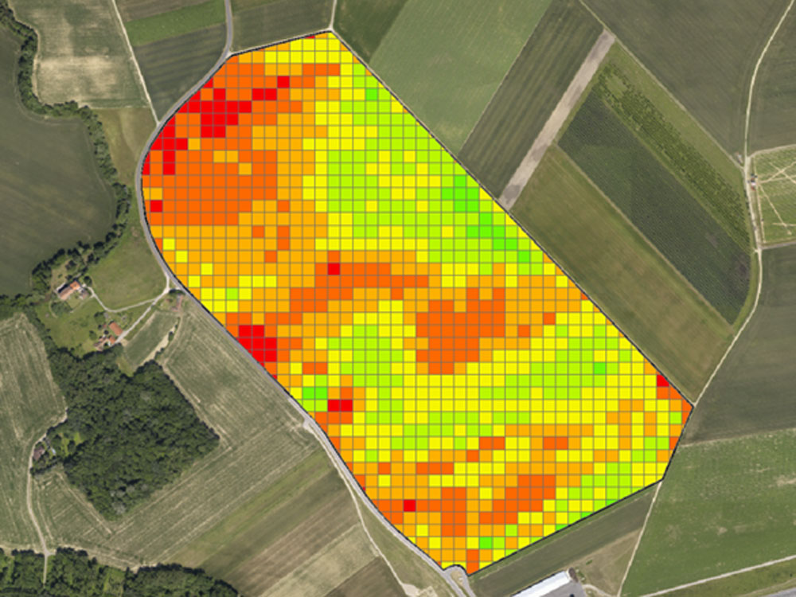
Presné poľnohospodárstvo
GPS a GIS technológie v oblasti systémov obrábania pôdy
Mgr. Milan Gombík (id: 61488)
PHD_A041 SPU Nitra, 2016

Slide 2
Obsah prezentácie – prehľad:
čo je to presné poľnohospodárstvo
aké benefity prináša presné poľnohospodárstvo
súčasti systémov presného poľnohospodárstva
pojmy GPS/GLONASS/RTK a GIS v poľnohospodárstve
poľnohospodársky cyklus a súviasiace technológie
plánovanie a dokumentácia – agronomický software
sejba plodín – navigačné konzoly, automatické riadenie
rast plodín – ovládanie sekcí postrekovača, snímanie živín
pásové spracovanie pôdy – strip till

Slide 3
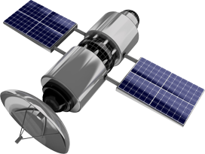
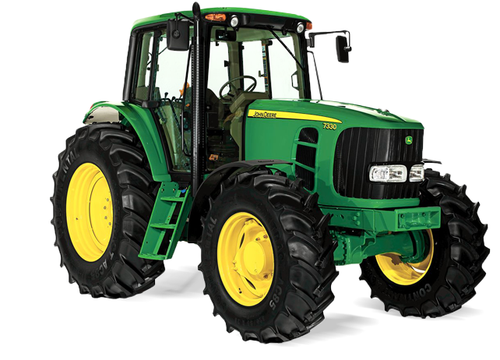
Čo je to presné poľnohospodárstvo?
Využívanie vstupov materiálnej povahy (pracovné operácie) čo najoptimálnejšie na základe špecifických podmienok či plánovania, za účelom znižovania vstupných nákladov ale aj strát pri súčasnej maximalizácií výnosov a zachovaní udržateľnosťi kvality životného prostredia.
Zjednodušene: Technológia s priestorovo diferencovanými vstupmi.
“Menej je viac.”
maximalizácia výstupov pri minimalizácií vstupov

Slide 4
Aké benefity prináša presné poľnohospodárstvo?
poznanie priestorovej premenlivosti výrobného prostredia
spresnenie evidencie vykonaných zásahov (GPS monitoring)
zníženie spotreby osív, hnojív a pesticídov (GPS navigácia)
vyrovnávanie zásob živín podľa potrieb na konkrétnom mieste
zníženie nákladov na mechanizované práce (spotreby PHM)
lepšia oragnizácia práce na poli, odľahčenie ľudských zdrojov
nižšie zaťaženie prostredia chemikáliami, pôdo-ochrana
spresnenie technológií rastlinnej výroby - prekrývanie
vylúčenie neefektívnych plôch z produkčného procesu

Slide 5
Súčasti systémov presného poľnohospodárstva
Globálne satelitné polohové systémy ako GPS, GLONASS, či dlho očakávaný Európsky systém Galileo a iné. poskytujú v posledných rokoch takmer dokonalú platformu pre presnú lokalizáciu polohy na zemskom povrchu s presnosťou na 30 cm, prípadne až na 2,50 cm pri využití technológie RTK.
Globálne polohové systémy (GPS/GLONAS+RTK)
Geografické informačné systémy (GIS)
Geografické informačné systémy (GIS) evidujú získané údaje do databázy a umožňujú získávať prehľadné výstupy ako vizualizácie, tabuľky či grafy.
Monitoring výnosov
Priame a nepriame merania
Precízna navigácia
Technológia variabilného dávkovania

Slide 6

Technológie GPS, GLONASS a RTK
V súčasnoti sa na obežných dráhach planéty Zem nachádza mnoho satelitov slúžiaciach práve pre globálne polohové systémy.
GPS L1 ~ 1575,42 MHz
GPS L2 ~ 1227,60 MHz
Najznámejší a najrozšírenejší je americký GPS, avšak moderné lokalizátory polohy využívajú aj satelity ostaných satelitných navigačných systémov ako:
americké GPS a ruské GLONASS (GNSS)
čínske BEIDOU a európske GALILEO (vo vývoji)
pomocné korekčné technológie EGNOS, WAAS a RTK

Slide 7
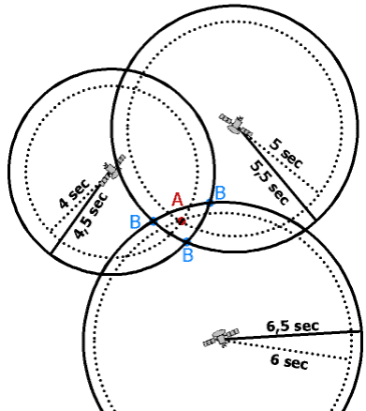
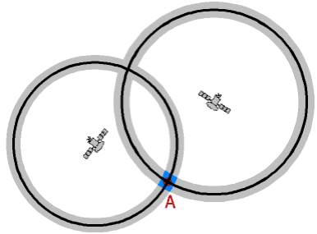
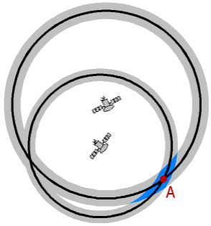
Princíp satelitného zisťovania polohy
určovanie polohy meraného bodu
z priesečníku guľových plôch
meria sa doba šírenia rádio-signálu (<c)
presnosť závisí od pozície a počtu signálov z rôznych satelitov
dráhy satelitov sú pevne dané

Slide 8
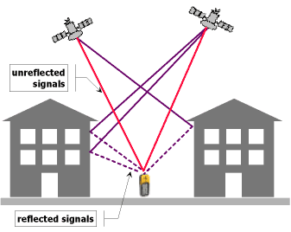
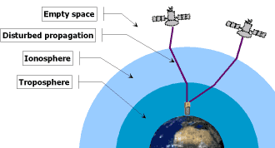
Nepresnosť satelitného merania polohy
Presnosť satelitných systémov určovania polohy môže označiť za veľmi presnú. Voľné frekvencie GPS systému (L1,L2) však obsahujú aj umelú nepresnosť (PRN – Pseudo Random Noise) rádovo v metroch.
Ďaľšie nepresnosti sú prirodzené dané fyzikálnymi zákomni pri prechode atmosférou, odrazoch signálu, interferencie.
umelá nepresnosť voľného signálu
riešenie: WAAG, EGNOS, RTK
odrazené signály
riešenie: kvalitné antény a prijímače
vplyv atmosféry (signál sa láme)
riešenie: multifrekvenčné prijímače

Slide 9
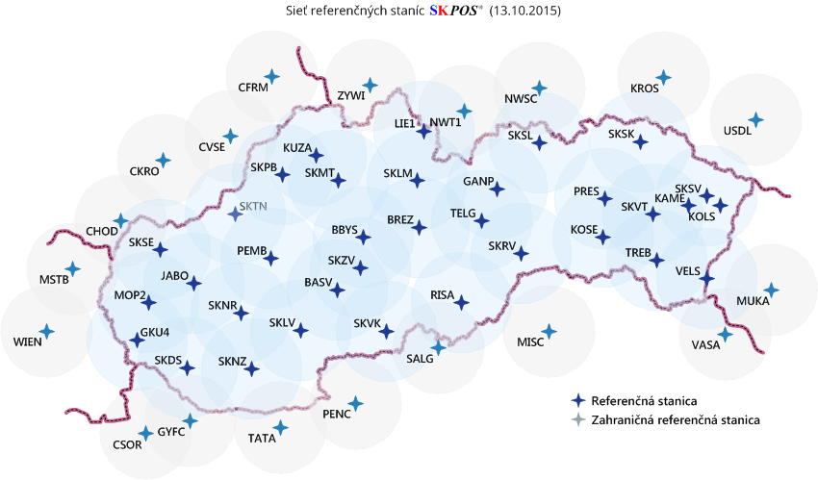
Korekčný systém GNSS/RTK
pozostáva zo siete permanentných referenčných staníc pripojených do Národného servisného centra v Geodetickom a kartografickom ústave v Bratislave. Národné servisné centrum je vybavené riadiacim softvérom a spravuje namerané družicové observácie zo siete permanentných referenčných staníc a zároveň generuje tzv. sieťové korekcie pre používateľov využívajúcich službu v reálnom čase ale aj údaje slúžiace na dodatočné spracovanie.
decimetrová presnosť 0.3-1m
protokol NTRIP realtime, VRS
v reálnom čase - online
cena 20.00 EUR / rok
centimetrová presnosť 2-4cm
protokol NTRIP realtime, VRS
v reálnom čase - online
cena 50.00 EUR / rok
milimetrová presnosť
postprocessing - offline
protokol NTRIP realtime
cena 50.00 EUR / rok

Slide 10
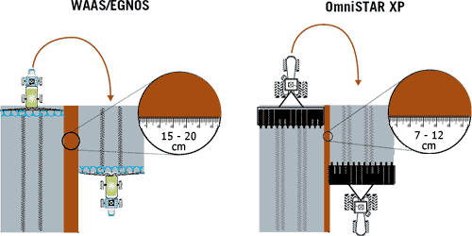
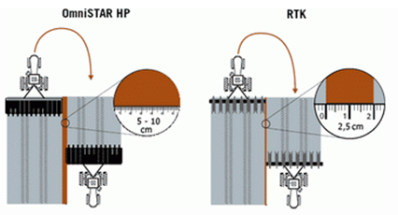
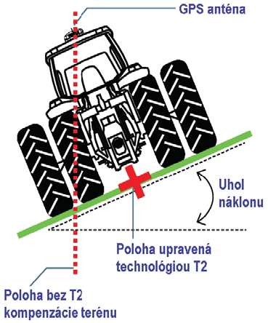
Okrem SKPOS je možné využívať aj iné korekčné služby a signály (WASS/EGNOS). Alternatívou sú malé privátne korekčné siete, ktoré pozostávajú len z niekoľkých georeferenčných staníc pokrývajúcich potrebné územie. Distribúcia často bezplatným rádiovým kanálom. Nepresnosť je totiž viazaná na územie s učitou plochou (rovnaké podmienky a satelity na príjem signálu) a v čase sú premenlivé.
Korekcie náklonu v členitom teréne
odchýlka až
10 - 30cm
merať uhol náklonu 3D
V svahovitom teréne je potrebné aplikovať Pre korekcie náklonu traktora, ktorá môže voči zameranej pozícií antény predstavovať až 30 cm. Navádzacý systém dokáže odchýlku spoľahlivo eliminovať pomocov tzv. inklinometra

Slide 11
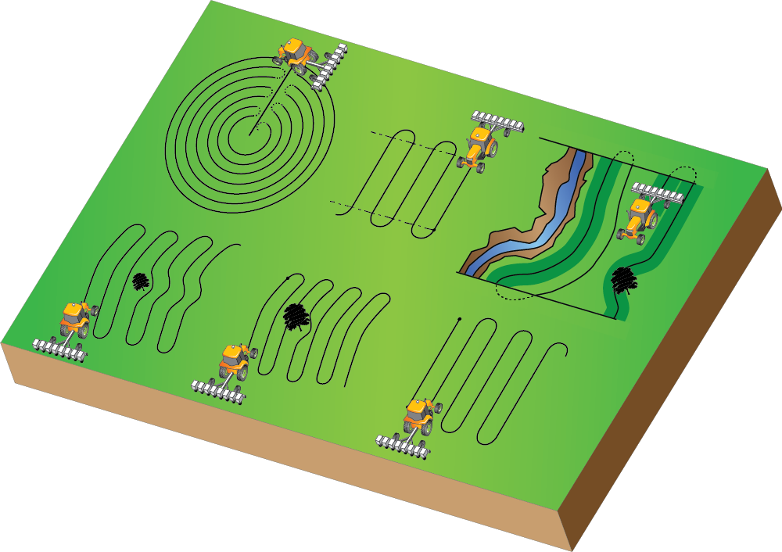
Navádzanie
strojov
RTK
2.5cm
autopilot
striptill
siatie
GNSS
2-5m
postreky
prekrývanie
prekážky na poli
Aj keď nepresnosť klasických GNSS bez použitia korekcie je celkom vysoká, kvalitný GPS + GLONASS modul s riadne umiestnenou anténou je pre základnú navigáciu použiteľný nakoľko relatívna presnosť ja cca 20-30cm. (príjem z rovnakých satelitov)

Slide 12
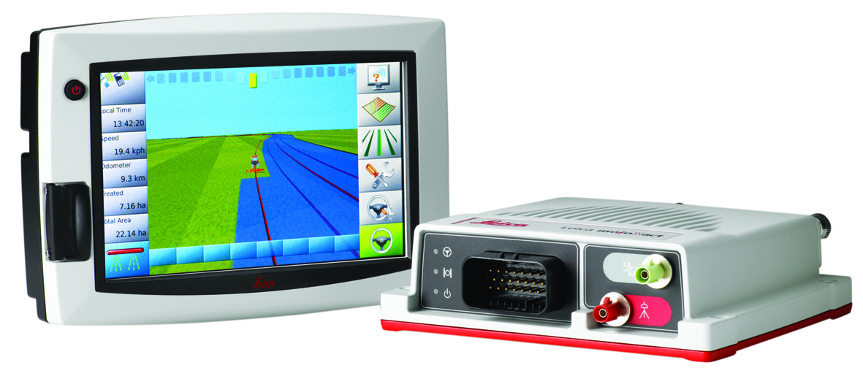
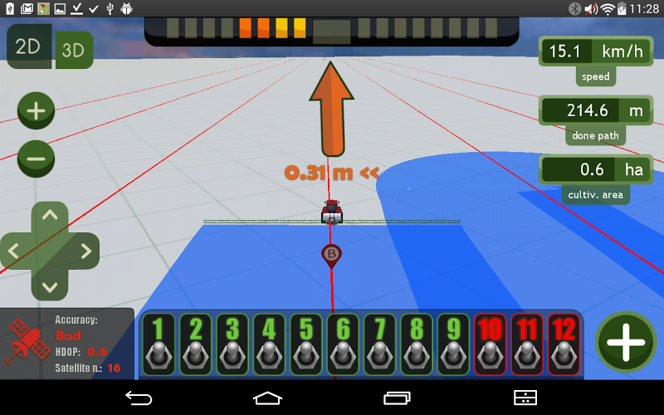
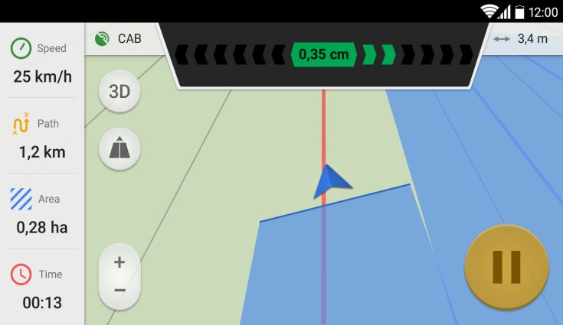
Navigačné a navádzacie prístroje pre poľnohospodárstvo
Leica mojoXact
realtime RTK, NTRIP 2mm
korekcia svahovitosti
terénu (náklonu 6 osí)
autopilot (CAN steering)
riadenie sekcií postreku
ISOBUS / GPS / GLONASS
Cena: $ 9000 USD
MachineryGuide (Android) – prekrývanie
eFARMER (Android) - pokrytie

Slide 13
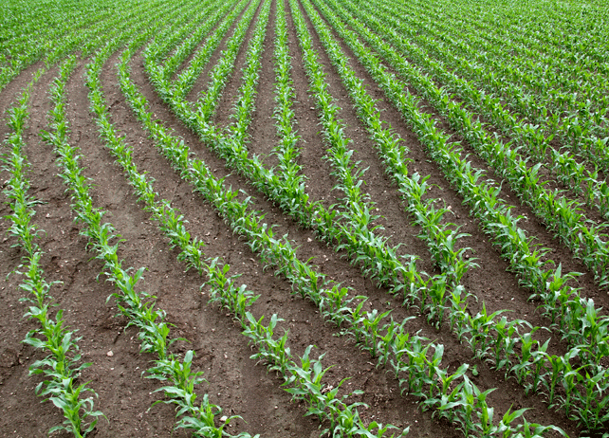
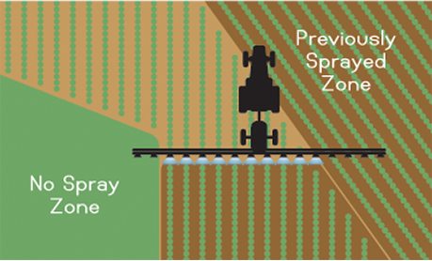
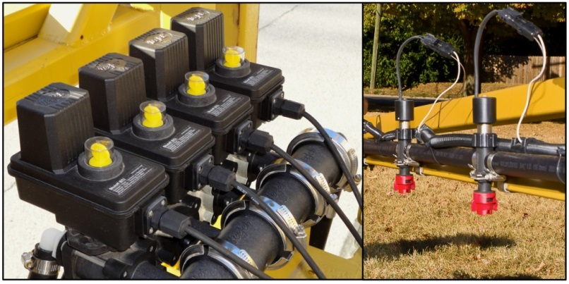
Ovládanie sekcií postrekovača, sejačky
Vďaka ovládaniu sekcií postrekovača / sejačky je možné dosiahnuť okamžitú a presne vyčísliteľnú úsporu. Oproti základnej GPS navigácií, ktorá umožní redukovať prekrývanie správnym navedením traktora, dokáže sekciovo ovládateľný postrekovač / sejačka automaticky vypínať sekcie nielen počas samotnej práce, ale aj počas otáčania pracovného stroja, v oblúkoch, pri obchádzaní prekážok a podobne.
Najmodernejšie systémy dokážu v jednej operácií dávkovať presné množstvo semien, granulovaného amoniaku a ďalšich látok vrátane kvapalných živín.

Slide 14
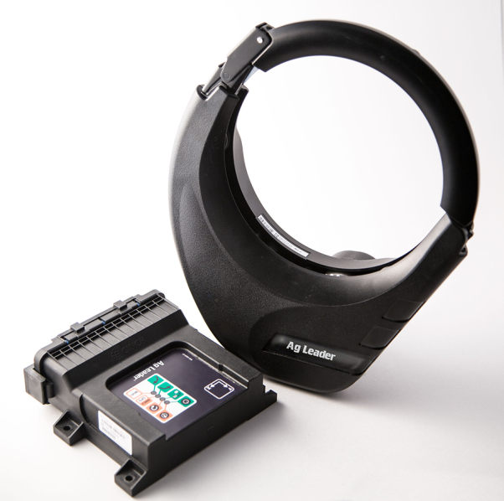
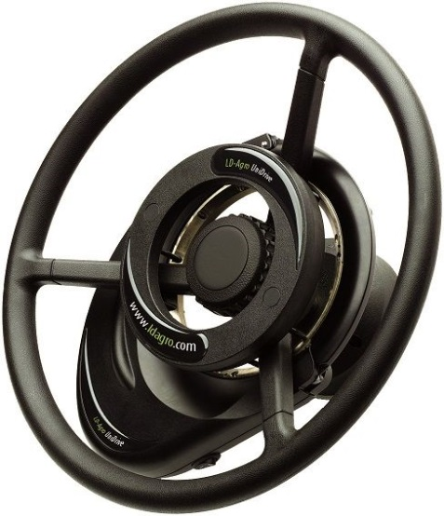
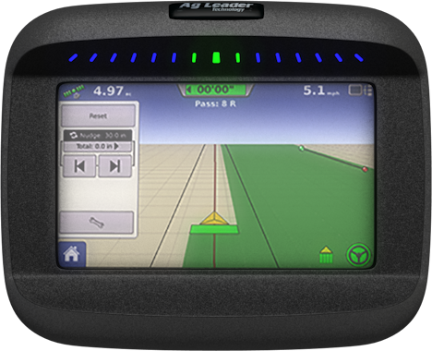
AUTOPILOT – poloautomatická prevádzka traktorov
V súčastnosti sa veľa hovorí o autońomnych vozidlých avšak príliš nepočuť o tom že počiatky autonómneho ovládania traktorov siahajú až do roku 1950 (mechanický sniffer od Fordu). Okolo roku 1994 prebiehali výskumy oh+ladom optického (kamery) a laserového navádzania. Dnes s presným RTK GNSS systémom dokážu traktory jazdiť aj plne automaticky.
staršie traktory je možné vybaviť zariadenim pre natáčanie volantu
novšie traktory majú od výroby elektronicky ovládateľné riadenie

Slide 15
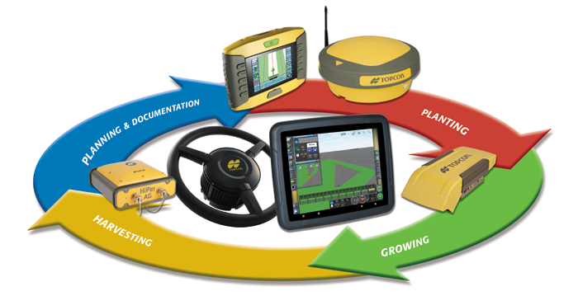
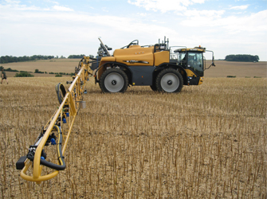
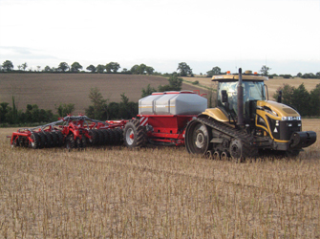
Agronomický cyklus a precízne poľnohospodárstvo
Agronomický cyklus:
plánovanie a dokumentácia
výsadba a sejba plodín
rast plodín, ošetrevanie
zber úrody
Ako bolo spomenuté na predchádzajúcich stránkach tejto prezentácie, GPS technológie nachádzajú uplatnenie vo všetkých fázach poľnohospodárskeho cyklu. V súčastnosti na každej farme nájdete minimálne navigačný systém podobný klasickej autonavigácií.

Slide 16
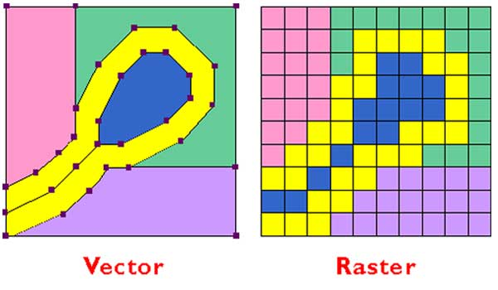
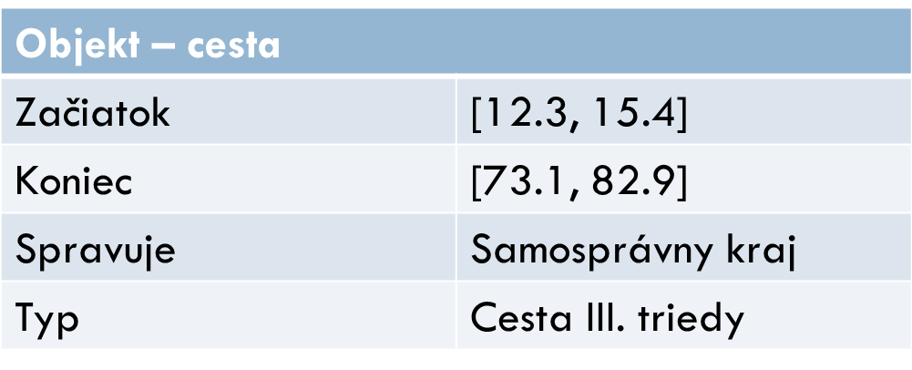
Čo je to GIS ? Geografický Informačný Systém
počítačový program alebo celý systém
prepája mapové a popisné údaje
umožňuje prehľadné vizualizácie
umožňuje analýzy geografických údajov
AGRONOMICKÝ GIS
evidencia a plánovanie pracovných úkonov
z pohľadu parcely, plodiny, stroja, nákladov
Vektorové údaje typu OBJEKT
Čo sú geografické údaje?
GEOMETRIA - lokalizácia v priestore
TOPOLÓGIA - priestorové vzťahy
ATRIBÚTY - opis vlastností objektov
DYNAMIKA - temporálne zmeny

Slide 17
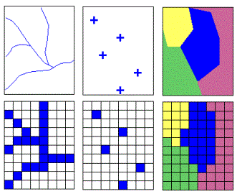
Raster, vektor – spracovanie geografických informácií
VEKTOR
efektívne spracovanie počítačom
je zachovaná pôvodná presnosť
ideálne pre priestorové operácie
základné prvky: body, línie, polygóny
RASTER
rozdelíme priestor na bunky
uchovávame informácie o bunkách
snímkovanie, meranie teplôt, výšok
pôdne mapy živín - variabilita
GIS potrebuje digitálne údaje
existujúce digitálne mapy (vektorové aj rastrové)
existujúce papierové mapy (vždy sa jedná o raster)
tvorba nových údajov v informačnom systéme
zber údajov v teréne (zameriavanie, snímkovanie, meranie)

Slide 18
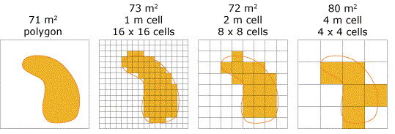
Zdroje údajov pre GIS
Existujúce papierové mapy
Existujúce digitálne mapy
Skenovanie máp
Transformácia
Vektorizácia alebo rasterizácia
validácia údajov – aktualizácia máp
transformácia súradnicových systémov
import a konverzia údajov tretích strán
Zdroje digitálnych máp:
- Geodetický a kartografický ústav SR
- výskumné ústavy, iné štátne inštitúcie
- rôzne vlastné informačné systémy
- voľne prístupné mapové podklady
Rasterizácia: vyššie rozlíšenie = detail
pri rasterizácí, pozor na rozlíšenie
rasterizácia vždy degraduje detail
Rasterizácia je často nevyhnutná ...

Slide 19
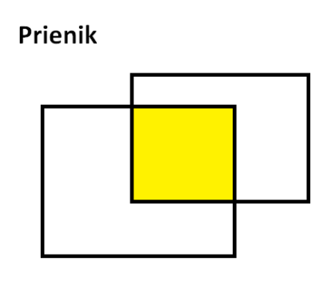
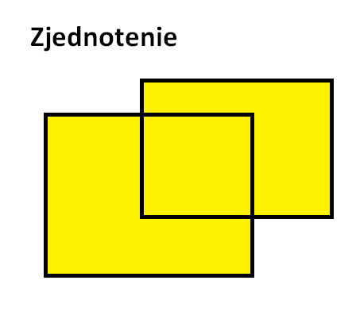
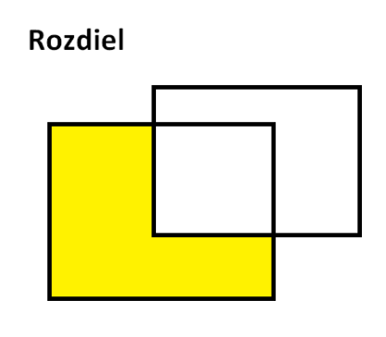
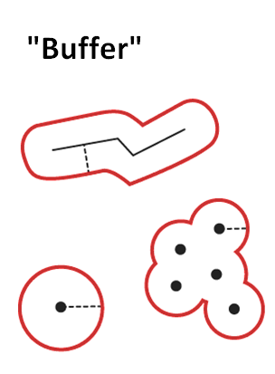
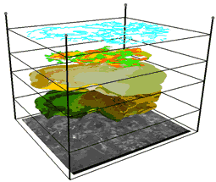
Základné priestorové operácie
Všetky GIS (geografické informačné systémy) podporujú základné priesto-
rové operácie, nakoľko su nevyhnutné pri práci polygónmni typu parcela:
BUFFER – šírka náradia,
funkcia potrebná pre
výpočet obrobenej plochy
VRSTVY – vizualizácia,
zobrazenie rôznych údajov
na mapovom podklade

Slide 20
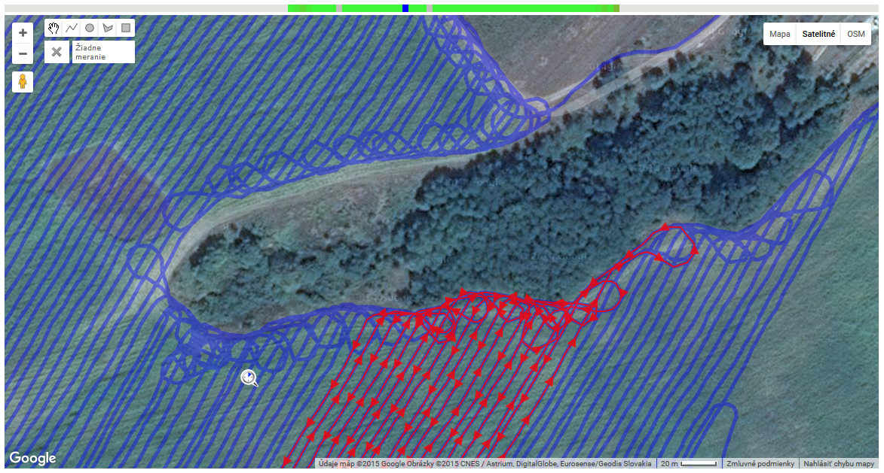
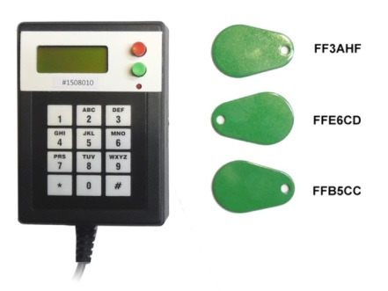
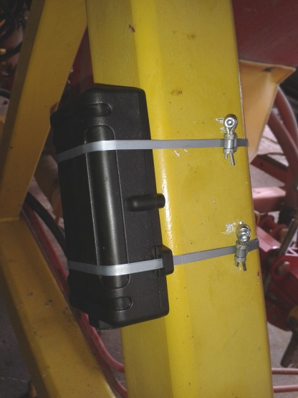
Zdroje údajov pre GIS z pracovných strojov
Záznam pohybu pracovného stroja (traktoru) po parcele
Identifikácia
pracovníka - RFID
Identifikátor náradia eliminuje ľudský faktor a do systému vnáša cennú informáciu o type použitého náradia, jeho pracovnom zábere a činnosti

Slide 21
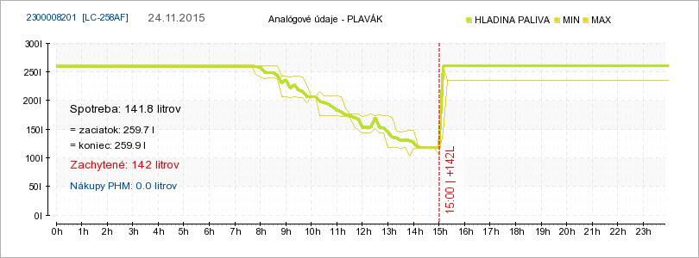
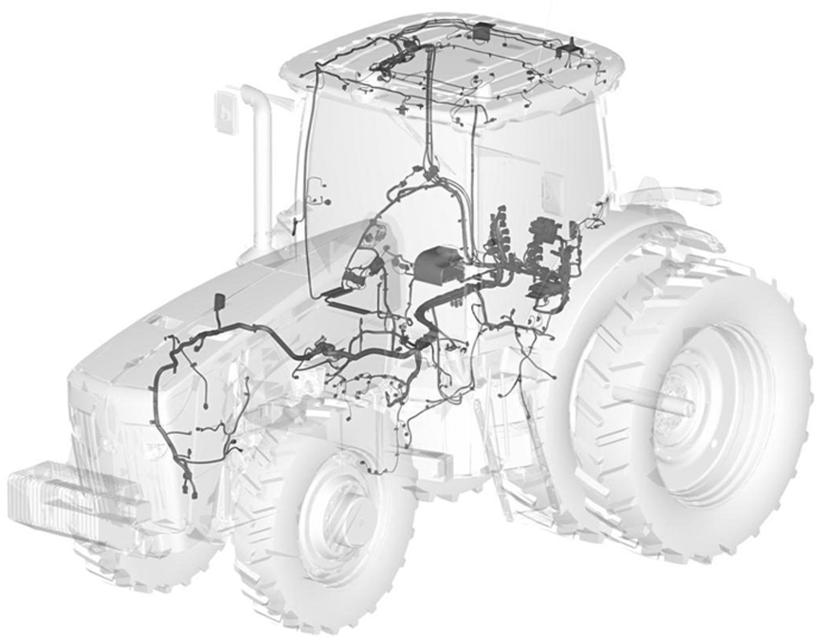
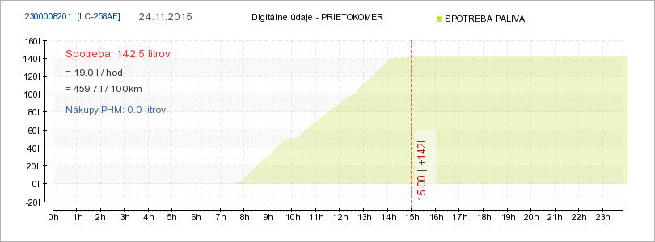
Prevádzkové parametre pracovných strojov
Údaje z CANBUS moderného traktora:
SAE1939 | J1708 | Popis získaného údaju
✓ | ✓ | Otáčky motoru
✓ | ✓ | Rýchlosť vozidla
✓ |  | Poloha pedálu akcelerácie
✓ |  | Poloha brzdového pedálu
✓ | ✓ | Hodnota celkovo spotrebovaného paliva
✓ | ✓ | Celkový počet motohodín
✓ | ✓ | Hladina paliva PHM v nádrži
✓ | ✓ | Priemerná spotreba
✓ |  | Denný nájazd kilometrov
✓ |  | Vzdialenosť do servisnej prehliadky
✓ |  | Teplota chladiacej kvapaliny
✓ | ✓ | Prietok paliva
✓ | ✓ | Aktuálna spotreba
✓ |  | Palivo spotrebované za cestu
✓ |  | Zaťaženie motoru
✓ |  | Hladina Adblue
Snímanie hladiny paliva s presnosťou +/- 5%
Snímanie spotreby paliva s presnosťou +/- 1%
CANBUS

Slide 22
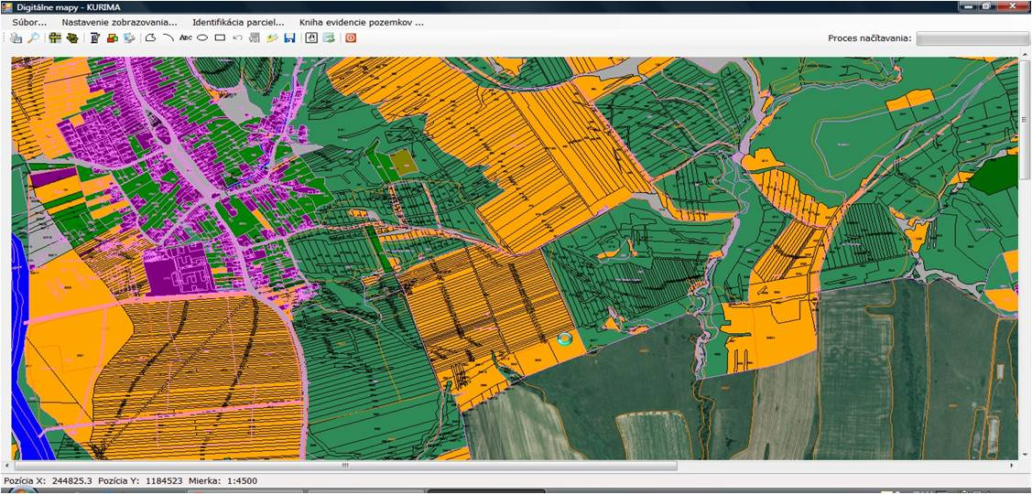
Evidencia parciel, plodín – napojenie na kataster
Informačný systém ITINERIS (Rožňava,SK)
poľnohospodársky systém pre GPS
kontrola výkonu práce, identifikácia šoféra a pracovnej operácie
Informačný systém GPS AGRO (Fons, CZ)
poľnohospodársky systém pre GPS
modul HELIOS na riadenie a kontrolu poľnohospodárskych podniov
Informačný systém AgroGPS (Nitra,SK)
komplexný poľnohospodársky systém
moduly AgroGPS, Kataster, Dispečing
Informačný systém SKEAGIS (Martin, SK)
komplexný poľnohospodársky systém
napojenie na kataster nehnutelností
napojenie na kataster
a register pôdy LPIS
správa pôdy, plodín
podklady pre mzdy
krížové kontroly
GNSS monitoring poľnohospodárskej techniky
prehľad spotreba a tankovania PHM

Slide 23
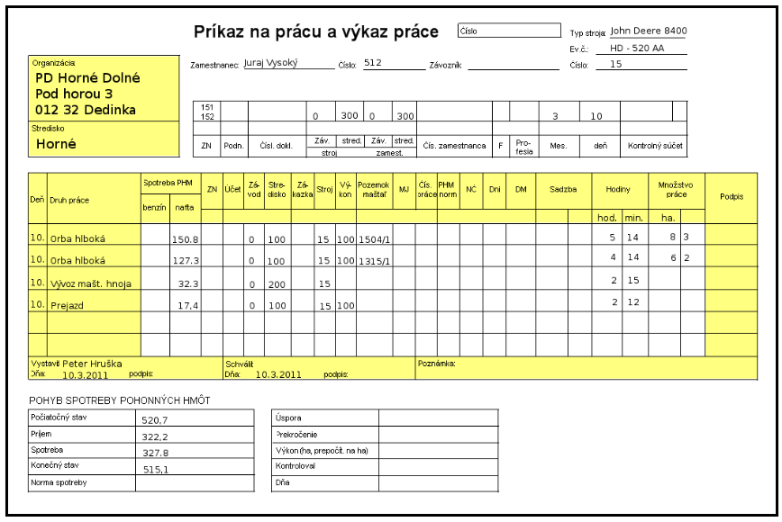
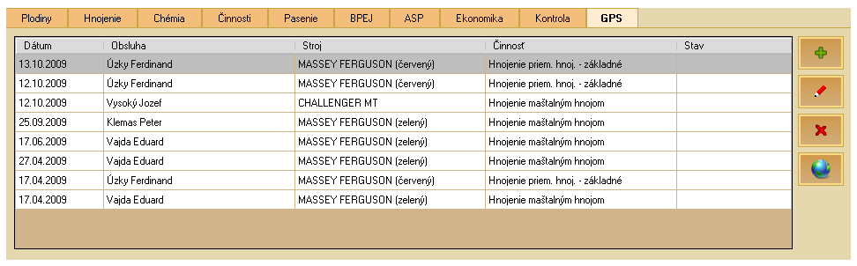
Výstupy z GIS + GPS monitoring
Získanie komplexných informácií:
kto stroj obsluhoval - identifikácia vodiča
kde sa stroj nachádzal - identifikácia polohy na kultúrnom diely, na parcele
akú činnosť vykonával - kontrola skutočne vykonanej a evidovanej práce
akú mal stroj spotrebu - vyhodnotenie spotreby na konkrétne mechanizmy, vykonané agrotechnické činnosti, vyhodnotenie podľa osôb používajúcich jednotlivé mechanizmy, parcely, plodiny
podklady pre výpočet mzdy
Prenesené dáta z GPS systému uľahčujú vedenie agronomickej evidencie - umožňujú jej čiastočné pred vyplnenie

Slide 24
Bližší pohľad na systém SKEAGIS
Modul Kataster nehnuteľností - Geodetické a katastrálne dáta sú základným prvkom a predstavujú zoznam a popis všetkých nehnuteľností nachádzajúcich sa na jednom katastrálnom území a právach k nim (vlastnícke, záložné, nájomné práva) a ich vizualizáciu v katastrálnej mape a mape určeného operátu príslušného katastrálneho územia.
Modul Pozemky (Agronomická evidencia) - poskytuje prehľad o aktuálnej obhospodarovanej ploche a poľnohospodárskych parcelách - honoch na základe skutočného stavu poľnohospodárskych parciel s vylúčením zarastených a neproduktívnych oblastí na ortofotomape. Modul tiež podporuje evidenciu živín.
Modul GPS (ONLINE GPS riešenie) - výpočet funkcionality: monitorovanie polohy a pohybu strojov, monitorovanie činností a obsluhy strojov, kontrola pohonných hmôt, získanie komplexných informácií z pohľadu stroja, parcely, plodiny
SKEAGIS MINI (web aplikácia) - Evidencie menších poľnohospodárskych subjektov (do 500 ha), ktoré doposiaľ nepoužívajú žiadny agronomický softvér. Umožňuje užívateľom jednoduchú a prehľadnú evidenciu obhospodarovaných kultúrnych dielov, pestovaných plodín a zároveň ponúka rôzne textové výstupy pre potreby agronóma a kontrolné orgány štátnej správy (ÚKSÚP, PPA). Aplikácia neobsahuje žiadne mapy. Súčasťou tejto aplikácie sú tiež aktívne krížové kontroly, ktoré pomáhajú pri evidovaní jednotlivých aplikácií na parcelách, dodržiavaní presných termínov a zároveň upozorňujú na všetky porušenia aktuálnej legislatívy v rámci Krížových plnení (Cross Compliance).

Slide 25
Variabilita živín a pôdne mapy – rozdelenie parcely
Klasický prístup
Pôdna mapa
40 - 160+ Ha
1/10 - 1/100 Ha
Kedže podmienky (obsah živín) nie su na celej parcele rovnaké, ponúka sa možnosť vďaka GIS evidovať variabilitu obsahu živín – vytvárať takzavanú pôdnu mapu. Takáto mapa vznikne rozdelením plochy parcely na mešie časti – štvorčeky. Údaje zaznamenané v pôdnej mape je možné využiť pri hnojení (ovládanie sekcií postrekovača) a vyrovnať tak úrovne živín. Sprievodným znakom takto spravovanej pôdy je homogénny porast (kukurica všade) rovnako vysoká. Pôdne mapy je možné vytvárať odberom vzoriek, alebo pozemným či leteckým snímkovaním.

Slide 26
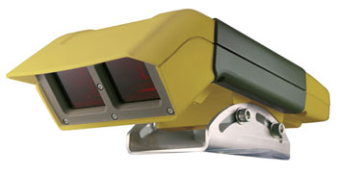
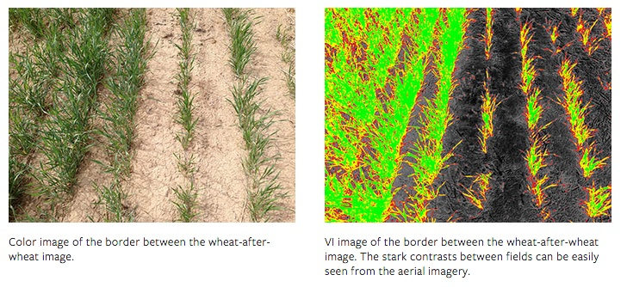
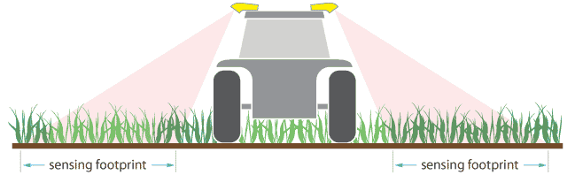
Spektrálna analýza plodín na poli
Meranie spektrálnej odrazivosti rastlín je nedeštruktívny prístup na stanovenie obsahu dusíka v pôde. Diaľkový prieskum umožňuje vyhodnotiť parametre plodín spojené s prítomnosťou dusíka. Na anlýzu sa využíva viditeľné spektrum v rozsahu 400 až 680nm a tiež infračervené v rozsahu 800 až 1100 nm.
LED, laser, polovodiče
viditeľné spektrum má priamy vzťah k obsahu chlorofylu – biomasa pohltí modré a červené, zelené svetlo odráža
infračervené spektrum sa odráža od mezofylu bunky (útvar vyplnený vzduchom)

Slide 27
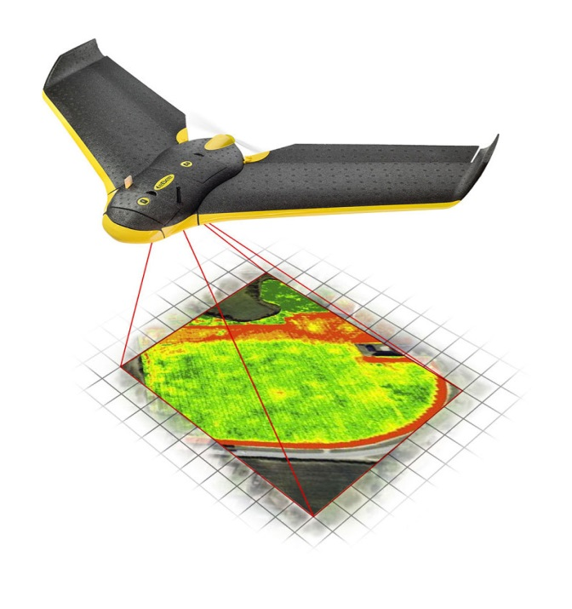
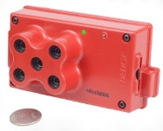
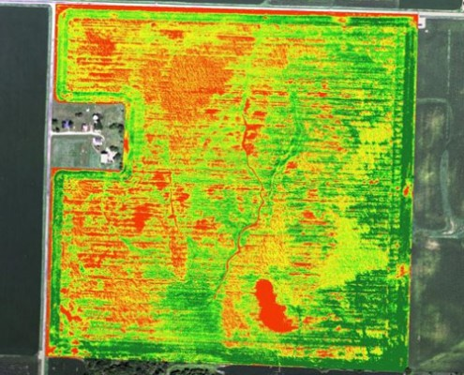
Letecké snímkovanie parcely pomocou drona
Umožňuje s minimálnymi nákladmi aktualizovať mapy variability živín na parcele – novinka ...
Vďaka GNSS a GIS je možné vopred drona naprogramovať aby odfotil vybrané parcely pomocou zabudovaných optických prístrojov a meral
tak napr. obsah dusíka (N)

Slide 28
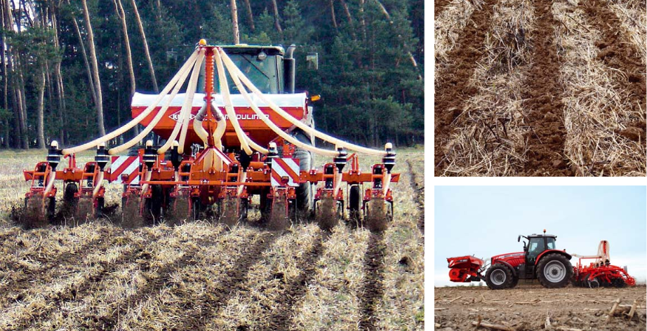
Striptill – pásové spracovanie pôdy
Vďaka vylepšeniu presnosti GPS polohy technológiou RTK zažíva pásové spracovanie pôdy (strip till) akýsi návrat. Predtým nebolo možné jednoznače preukázať prínosy pásového spracovania pôdy nakoľko zosúladiť pásy pri jednotlivých operáciach bolo pomerne náročné.
jedná sa o tzv. pôdoochranný spôsob spracovania pôdy
celkové zníženie plochy obrábanej pôdy až o 80%
zníženie erózie pôdy, lepšie hospodárenie pôdy s vodou
vhodné pre riadkové kultúry, ako: kukurica, repka, slnečnica, sója, repa
Kľúčové vlastnosti striptill:
zníženie hĺbky obrábania
menej zásahov do pôdy
priama sejba, sejba do strniska predplodiny
šetrenie nákladov na chémiu
konzervačné, pôdoochranné
pozberové zvyšky zostávajú

Slide 29
Predpokladané úspory – precízne poľnohospodárstvo

Slide 30
Zdroje informácí použitých v tejto prezentácií
WIKIPEDIA. GPS. Dostupné na: https://en.wikipedia.org/wiki/Global_Positioning_System
SKPOS. Slovenská Priestorová Observačná Služba. Dostupné na: http://skpos.gku.sk/
TOPCON. Poľnohospodárstvo. Dostupné na: https://www.topconpositioning.com/agriculture
JOHN DEERE. Poľnohospodástvo. Odkaz: https://www.deere.com/en_US/industry/agriculture
LEICA. Agriculture. Dostupné na: http://leica-geosystems.com/industries/agriculture
AGLEADER. Navigácie. Dostupné na: http://www.agleader.sk
FMS OEM CHIP V6. Napojenie na CANBUS. Dostupné na: http://www.canlab.cz
ISAT. Informačný systém AgroGPS. Dostupné na: http://www.isat.sk
AGROTRADE. Informačný systém ITINERIS. Dostupné na: http://www.agrotrade.sk
QADRA PLUS. Systém GPS monitoringu. Dostupné na: http://www.qadra.sk
SKEAGIS. Informačný systém SKEAGIS. Dostupné na: http://www.skeagis.sk
Optical Sensors Applied in Agricultural Crops Fabrício Pinheiro Povh and Wagner de Paula Gusmão dos Anjos. Dostupné na: http://dx.doi.org/10.5772/57145
Prednáška pre ekonomickú fakultu SPU – Zibolen R. 2015 Geografické informačné
systémy a problematika GPS. Dostupné na: http://www.qadra.sk/downloads
Všeobecná rastlinná výroba 2015, Richard Pospíšil, Eva Candráková, ISBN-978-80-552-1353-8
RATAJ a kolektív 2014. Presné poľnohospodárstvo. Nitra 2014. ISBN: 978-80-86726-64-9

Slide 31
Ďalšie informácie
Ďakujem za pozornosť ...
opýtajte sa ma osobne, alebo telefonicky
Na stiahnutie: www.qadra.sk/SPU_A041_gombik.pptx
Kontaktný email: milan.gsm@gmail.com

